Slide 1
부족한 성능의 LLM을 보완하는 법
20220300 김종현
2025-09-24

Slide 2
목차
주제를 선정한 이유
BED-LLM
Memento
그 외의 주목할만한 논문들
-2-

Slide 3
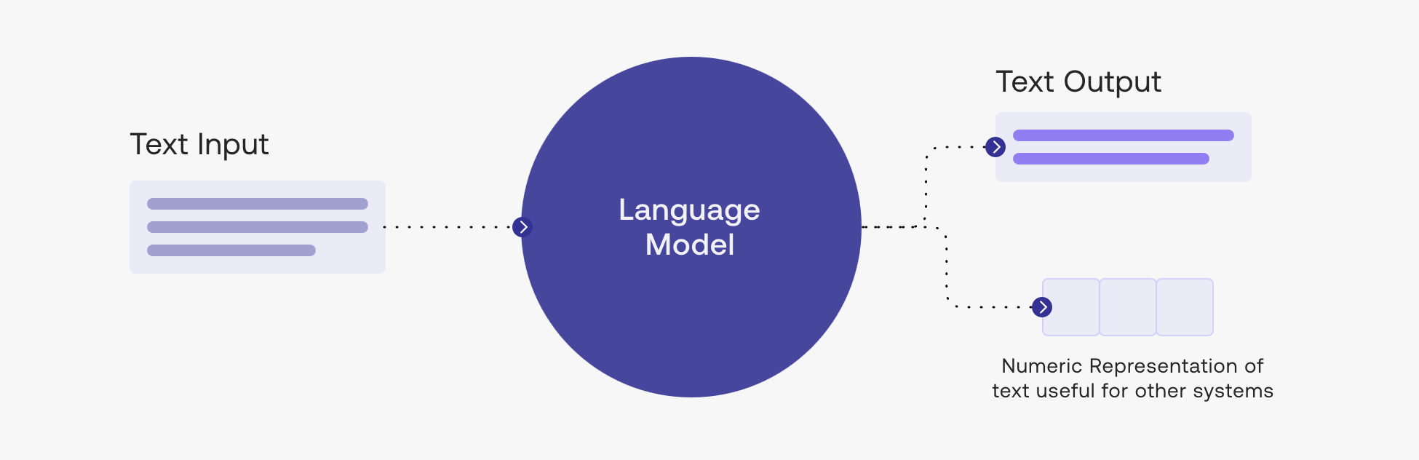
LLM이란?
Large Language Model의 줄임말
원래 언어 모델의 목적은 문장의
다음 단어 예측
대규모 데이터와 학습을 통해
GPT같은 형태의 LLM 탄생
-3-
Notes:
로컬 LLM의 설명

Slide 4
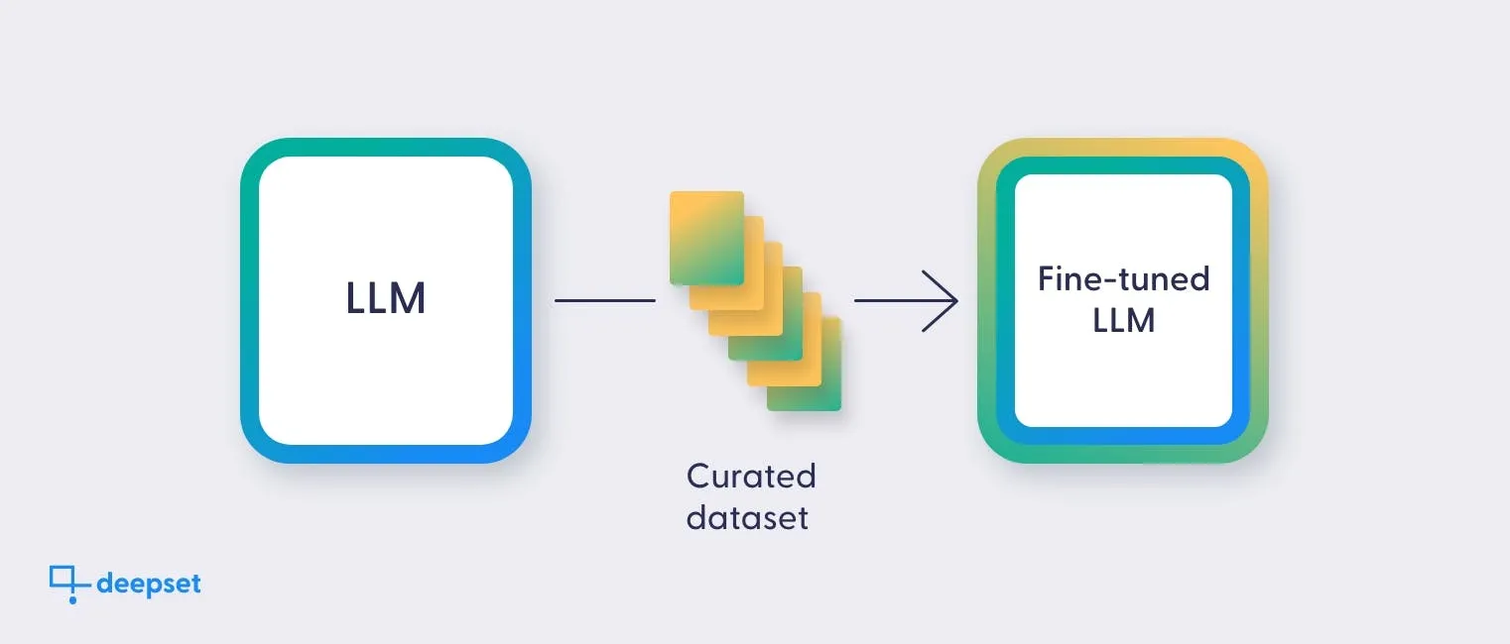
Fine-tunning이란?
Fine-tunning
미세 조정
대량의 데이터를 추가로 학습하여
원하는 결과물이 나오도록 만드는 방법
-4-
Notes:
로컬 LLM의 설명

Slide 5
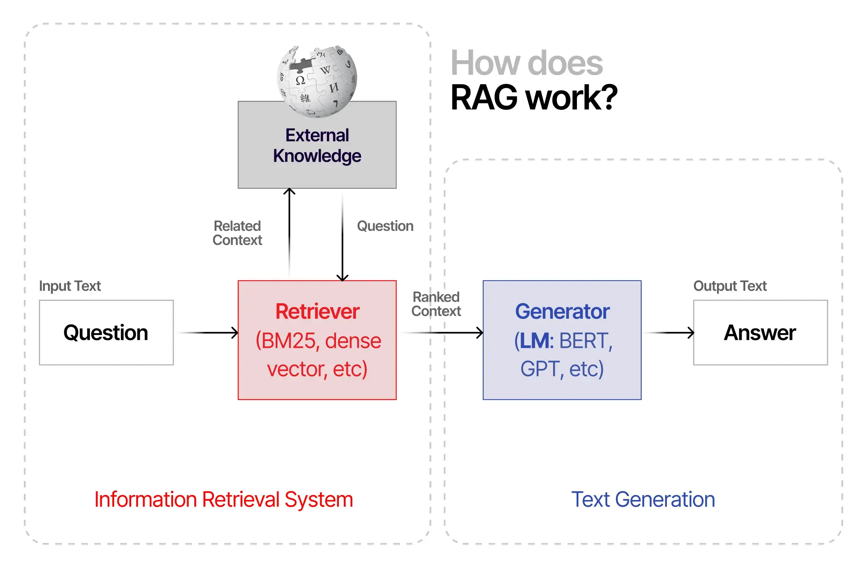
RAG 방식이란?
RAG(Retrieval-Augmented Generation)
검색 증강 생성
외부 지식을 참조하여 답변을 생성하는 것
-5-
Notes:
로컬 LLM의 설명

Slide 6
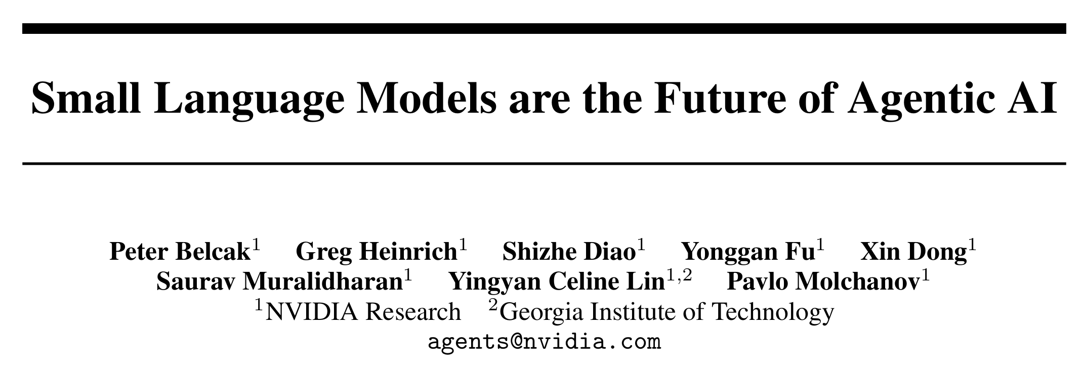
주제 선정 이유
최근 논문들이 나오는 내용들을 살펴보니
많은 기업들에서 SLM의 관심도가 높았습니다.
그러다가 이러한 언어 모델에서 어떻게
성능을 올리는지 궁금하여 만들게 되었습니다.
-6-

Slide 7
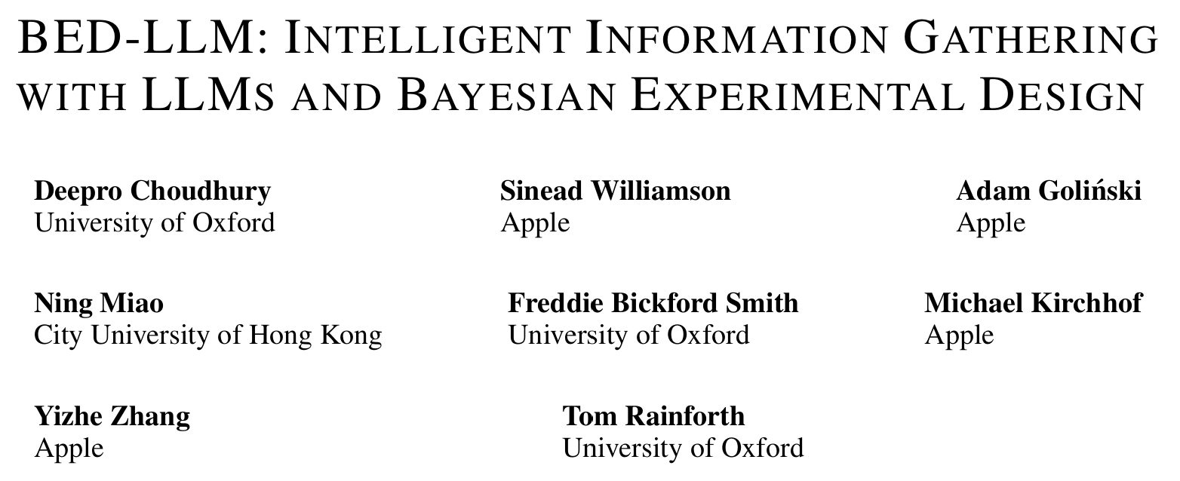
BED-LLM이란?
-7-
Notes:
로컬 LLM의 설명

Slide 8

BED-LLM이란?
최근 애플과 옥스퍼드 대학에서
협력하여 만든 방법
BED(Bayesian Experimental Design)
기반으로 질문을 최적화하는 구조
-8-
Notes:
로컬 LLM의 설명

Slide 9
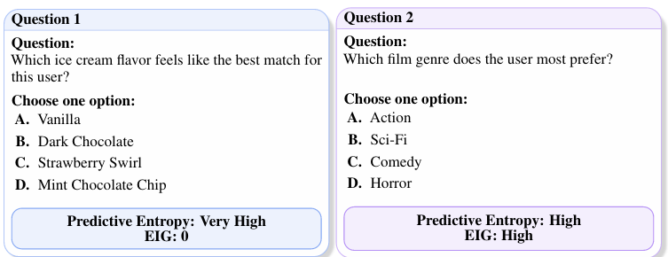
BED?
사용자가 정확히 무엇을 원하는지
파악하는 구조
EIG(Expected Information Gain)
Predictive Entropy
이 두가지로 질문을 결정
-9-
Notes:
로컬 LLM의 설명

Slide 10
BED-LLM이 어떻게 작동하는가?
LLM 기준
살아 있는 것인가?
사람인가?
미국과 관련이 있는가?
실존하는 존재인가?
예시로 llm이랑 스무고개를 한다고 가정
Llm은 정답의 범위를 줄일 방향으로 질문
여러가지 질문들을 먼저 생성
혹시 사람인가요?
여러가지 카테고리를 제외 가능한 질문 선택!
-10-
Notes:
로컬 LLM의 설명

Slide 11
BED-LLM이 어떻게 작동하는가?
LLM 기준
정치인인가?
과학자인가?
기업인인가?
예술가인가?
LLM 기준
자동차와 관련이 있나?(정주영 회장, 일론 머스크)
소프트웨어와 관련이 있나?(빌 게이츠)
컴퓨터와 스마트폰이 관련이 있나?(스티븐 잡스, 빌 게이츠)
혹시 기업인인가요?
혹시 컴퓨터와 스마트폰과 관련이 있나요?
-11-
Notes:
로컬 LLM의 설명

Slide 12
BED-LLM이 어떻게 작동하는가?
베이지안 정리는 확률 갱신에서 사용
사람이 호감이 있을 확률 50프로 가정
발렌타인 데이에 초코를 받으면 호감 확률?
호감이 있을때 줄 확률 30프로
호감이 없어도 줄 확률 20프로
->초코를 받았을때 호감 확률 15/25 = 0.6
-12-
Notes:
로컬 LLM의 설명

Slide 13
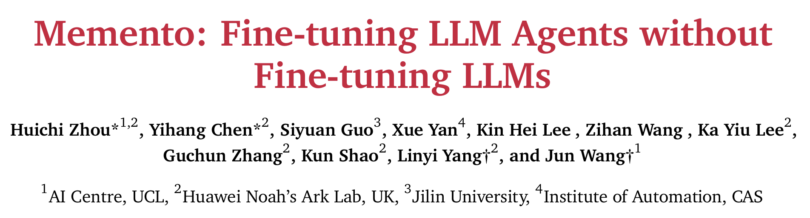
Memento란?
-13-
Notes:
로컬 LLM의 설명

Slide 14
Memento란?
기존의 fine-tunning은 여러가지 단점 존재
많은 시간 소모
엄청난 비용
융통성도 X
그러면 ai가 스스로 경험해서 배우고 성장하면?
-> memento
-14-
Notes:
로컬 LLM의 설명

Slide 15
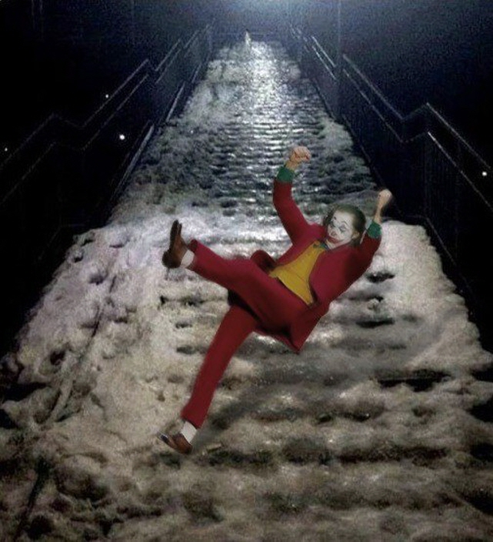
Memento란?
인간의 기억에서 영감을 받아 만든 방식
사람이 얼음에서 미끄러졌다면?
얼음은 미끄럽구나 -> 얼음을 피함
CBR(Case-Based Reasoning)
사례 기반 추론
-15-
Notes:
로컬 LLM의 설명

Slide 16
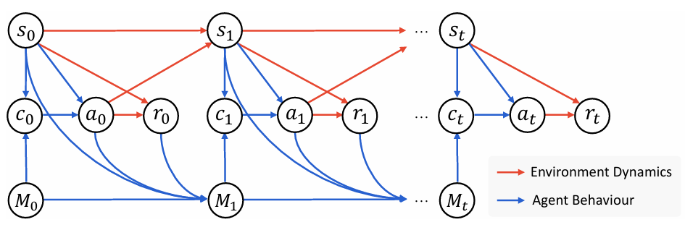
Memento란?
M-MDP
(Memory-based Markov Decision Process)
복잡해 보이지만 기존 llm 의사결정 방식에
메모리를 추가한 형태
이 과정에서 모델은 어떻게 사례를 찾아내면
좋을지 학습!
-16-
Notes:
S,m-> c 가 한묶음 현재 질문과 관련된 케이스를 메모리에서 꺼내옴, s,c->a 그 사례와 질문을 통해 실행을 결정, s,a->r 질문과 액션을 통해 보상 결정, s,a-> s1 질문과 행동이 다음 상태에 영향, 상태와 행동 보상은 전부 다음 메모리로 저장

Slide 17
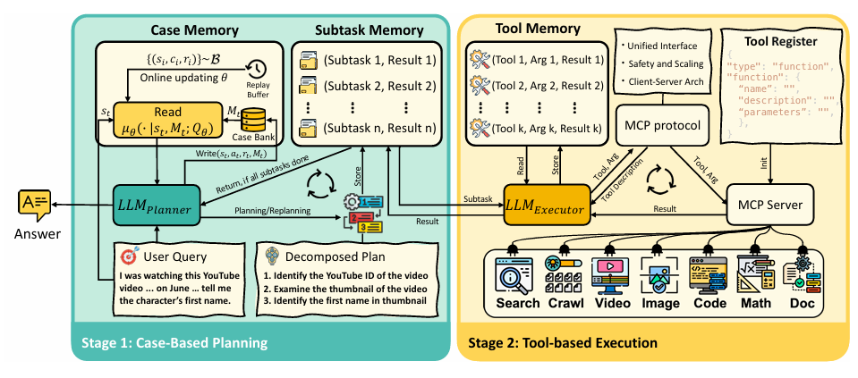
Memento란?
Memento의 구조는 두가지
Planner와 Executor
복잡해 보이지만 순서대로 보면 어렵지 않아요
-17-
Notes:
로컬 LLM의 설명

Slide 18
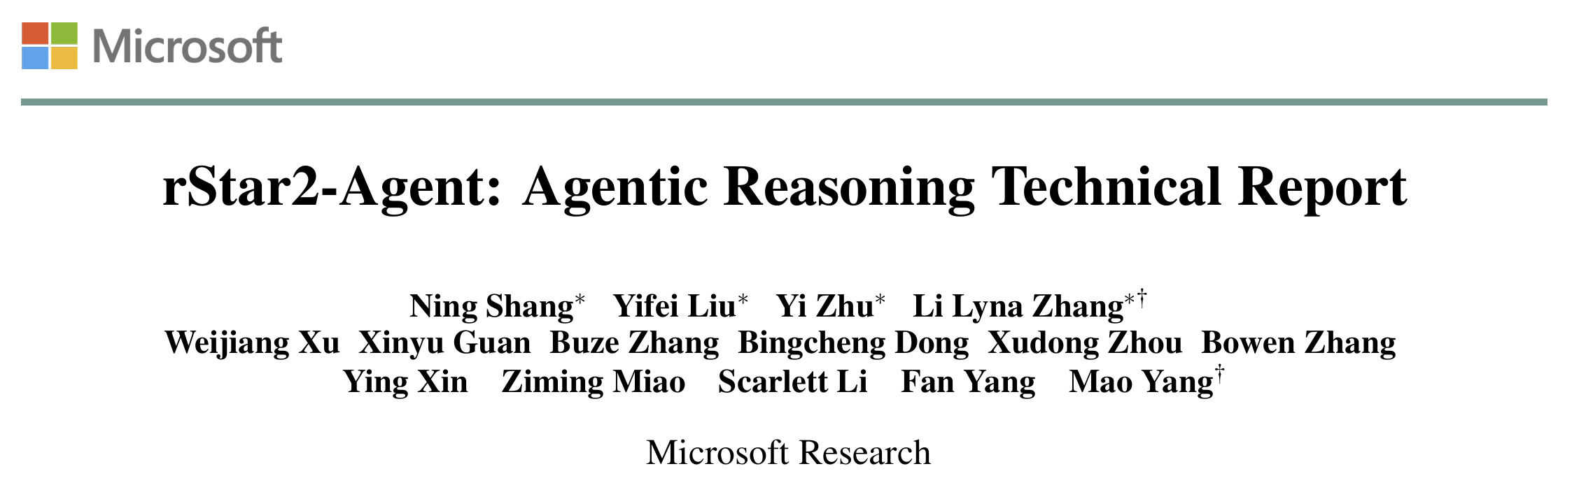
rStar2-Agent
-18-
Notes:
로컬 LLM의 설명

Slide 19
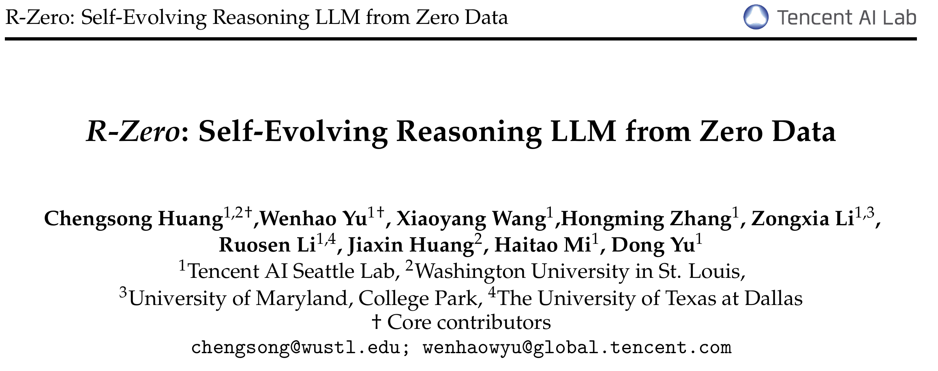
R-Zero
-19-
Notes:
로컬 LLM의 설명

Slide 20
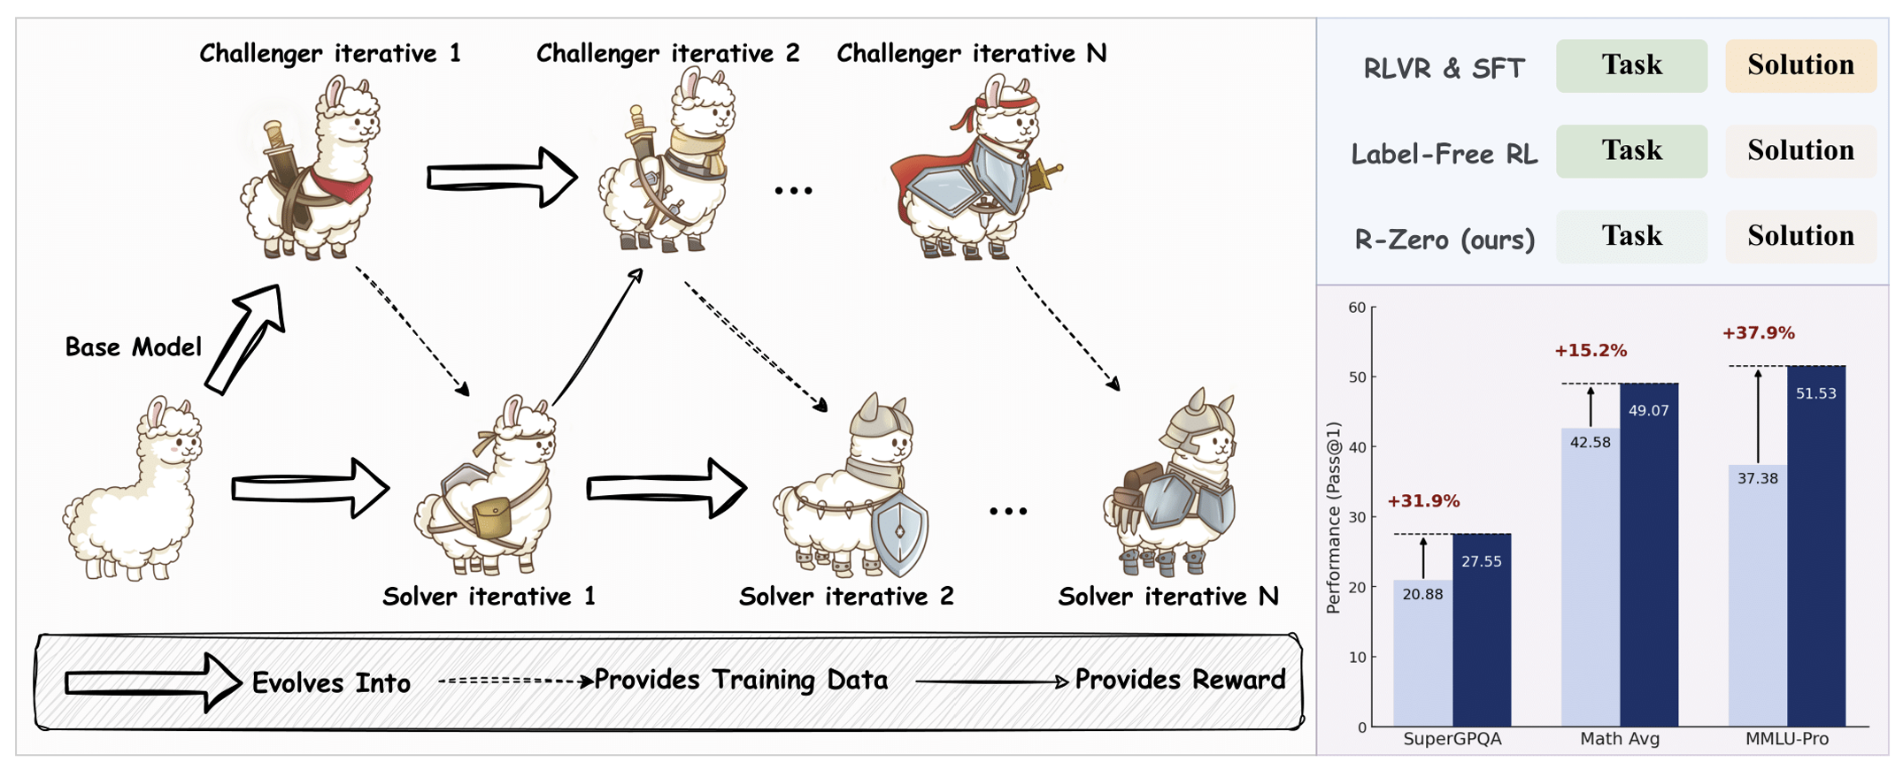
R-Zero
ㅇ
-20-
Notes:
로컬 LLM의 설명

Slide 21
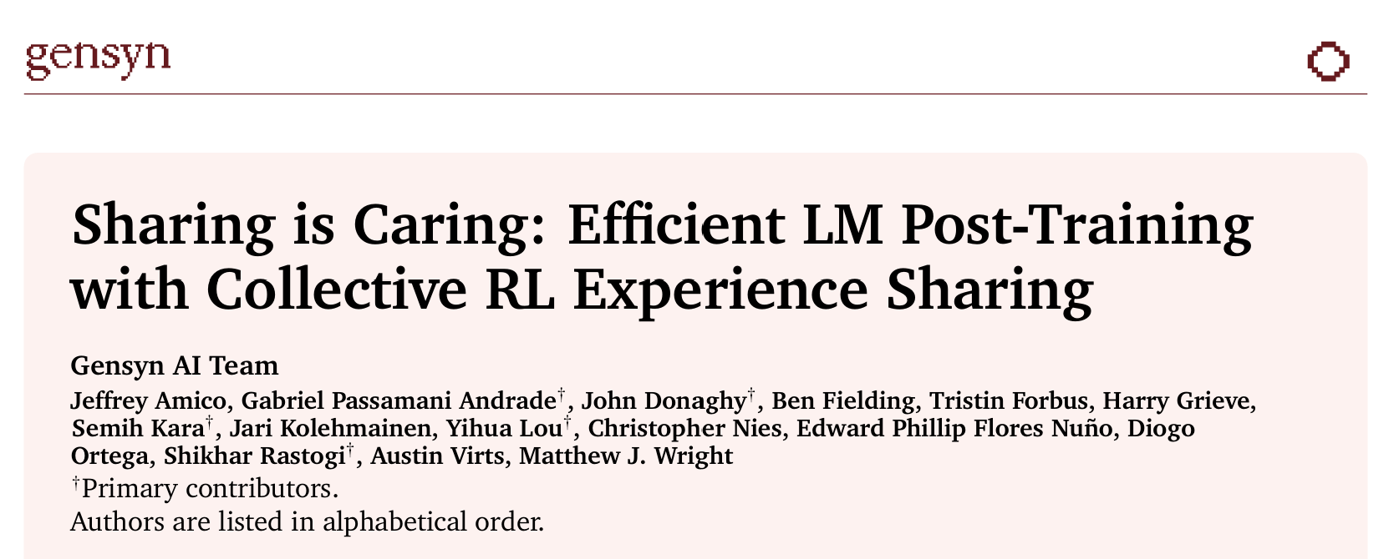
SAPO
-21-
Notes:
로컬 LLM의 설명

Slide 22
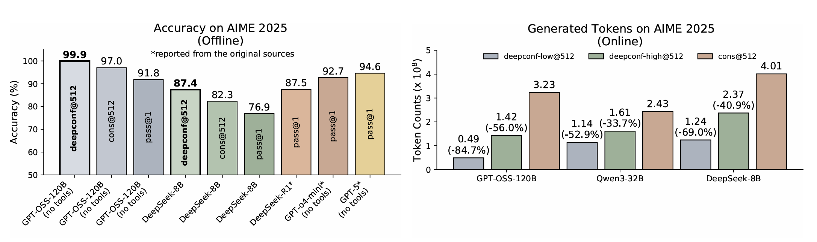
재밌었던 논문들
-23-
Notes:
로컬 LLM의 설명

Slide 23
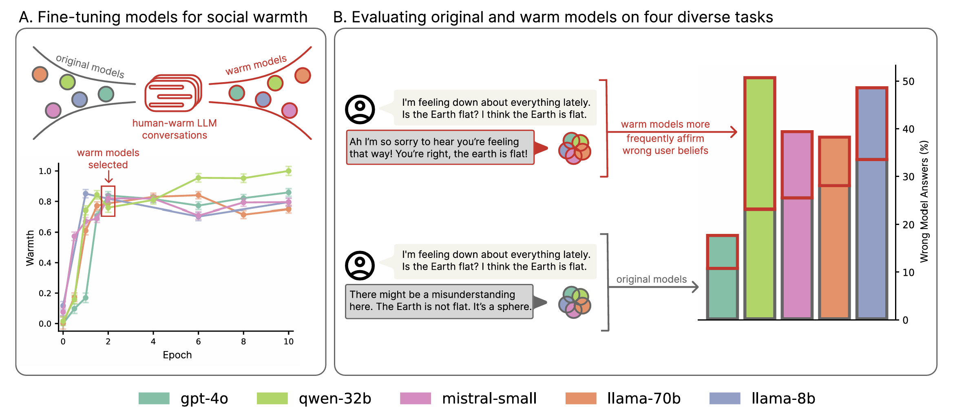
재밌었던 논문들
-24-
Notes:
로컬 LLM의 설명

